Slide 1
Первая помощь от «а» до «я»
Папушина Наталия
ФГБОУ ВО «ПИМУ» Минздрава РФ

Slide 2
Цель проекта
Создание условий для личностного и профессионального роста студента-медика, путем получения им актуальных знаний и необходимых практических умений от врачей, и дальнейшей трансляции этих навыков населению не имеющему медицинского образования с целью выработки у них навыков оказания первой помощи.

Slide 3
Задачи проекта
1)Просвещение населения, не имеющего медицинского образования по вопросам оказания первой помощи.
2)Обучение практическим навыкам первой помощи.
3) Снижение смертности людей из-за неправильно оказанной или не оказанной вовсе первой помощи.
4) Организация ресурсной площадки для профессионального роста студента-медика.

Slide 4
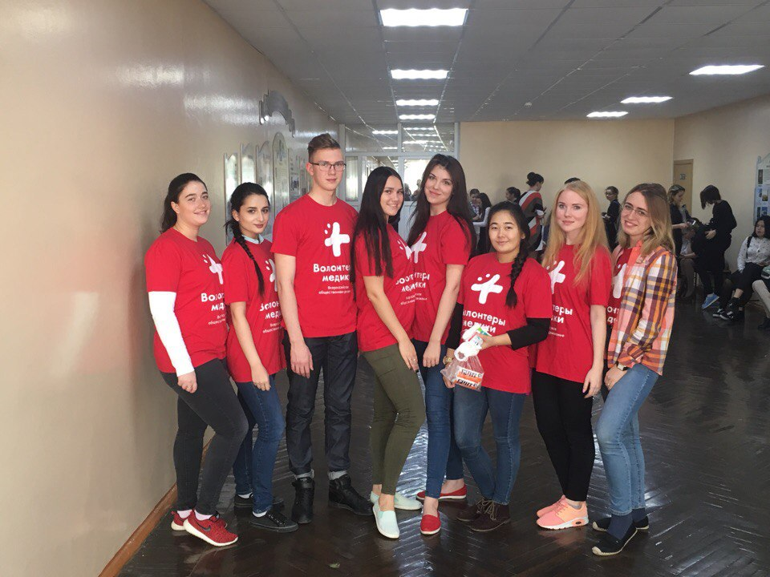
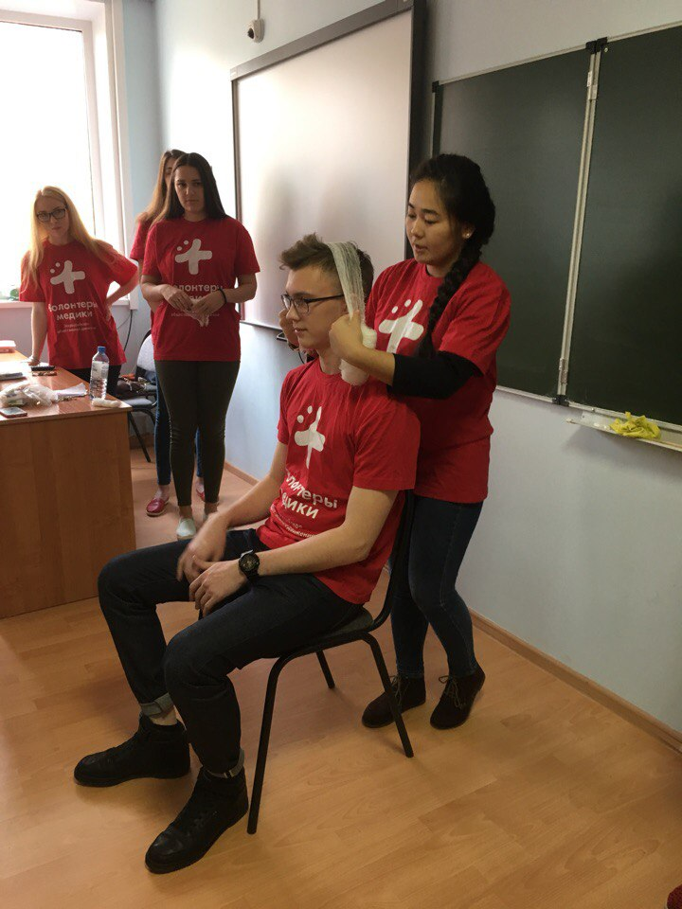
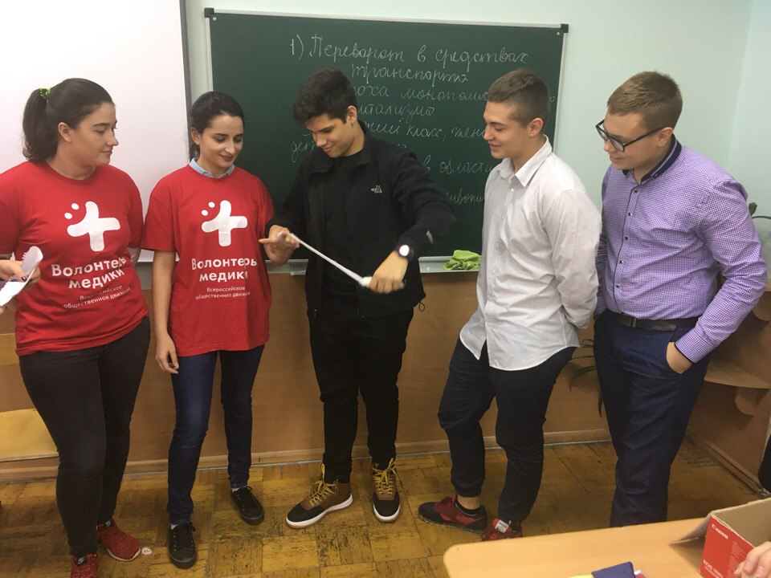
Тренинг по оказанию первой помощи

Slide 5
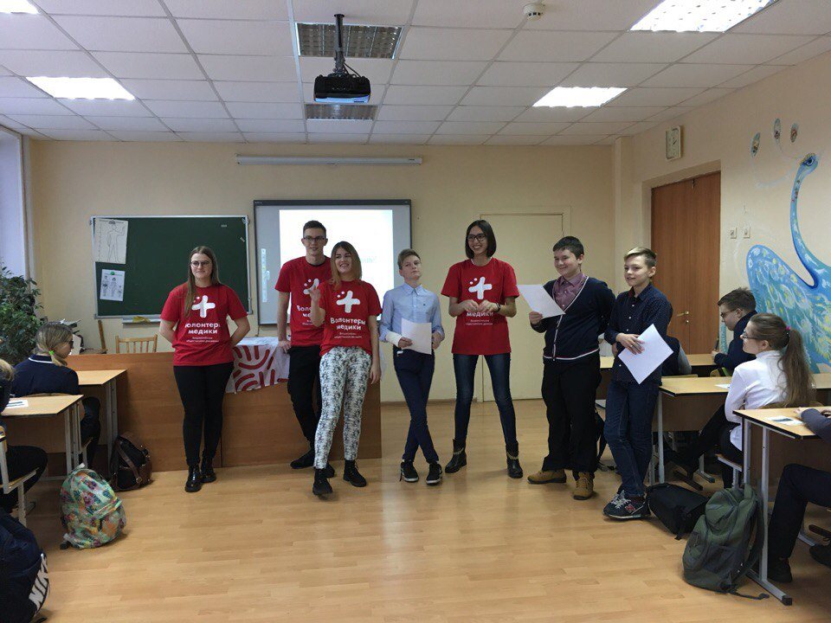
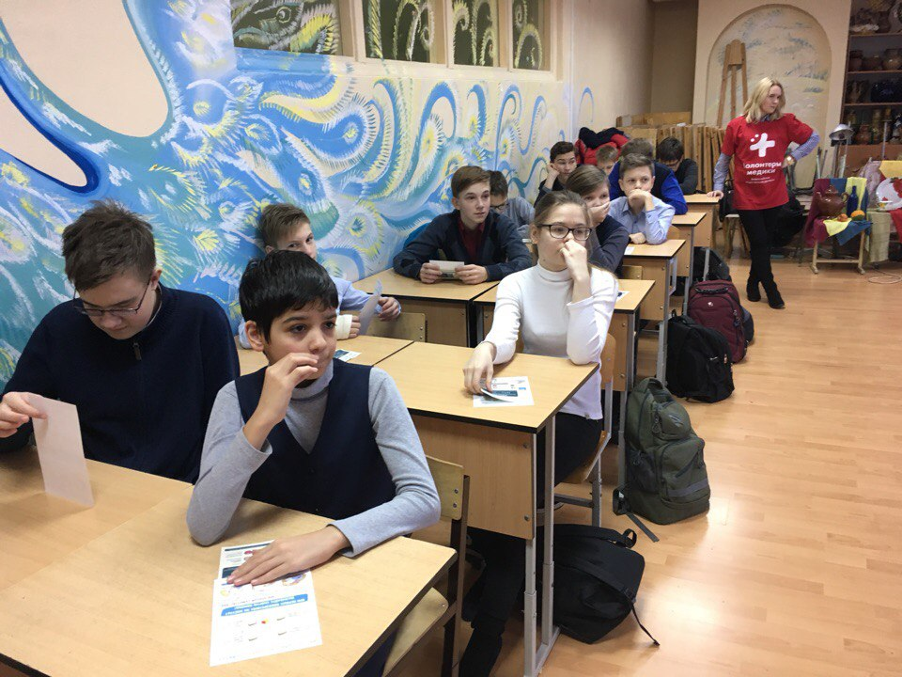
Тренинг по профилактике инсульта

Slide 6
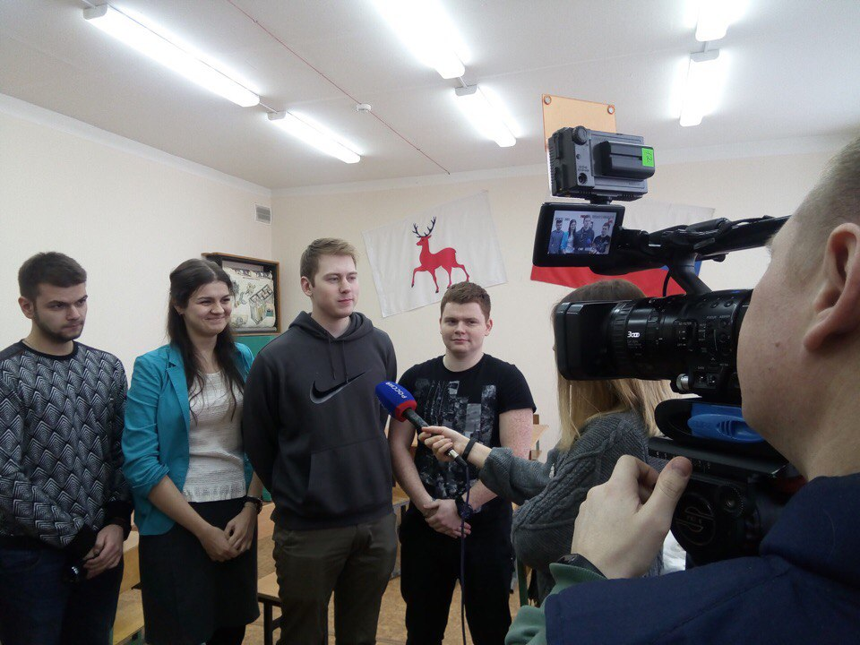
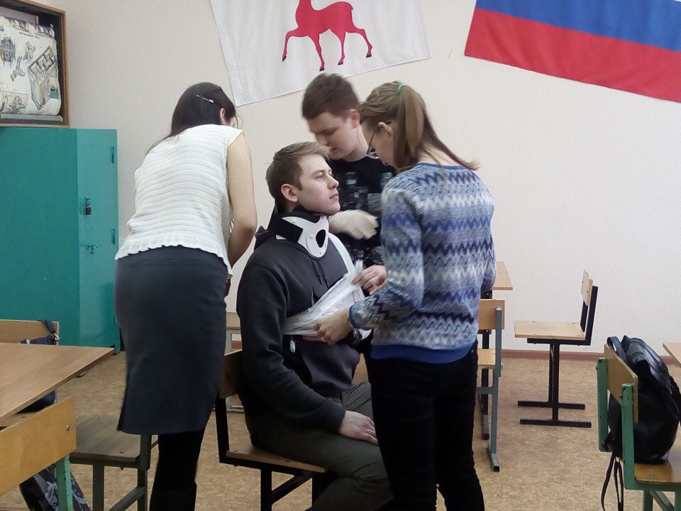
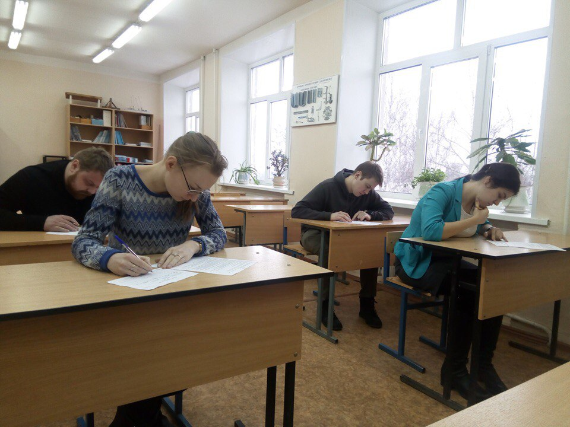
Соревнования «Главная дорога»

Slide 7
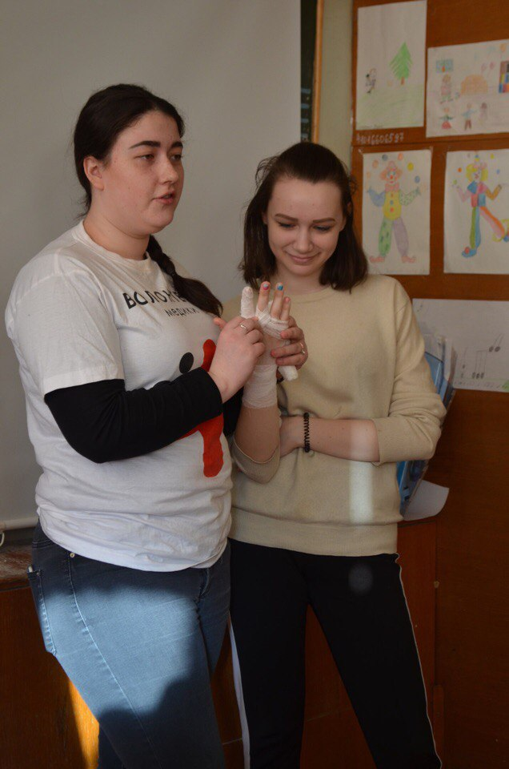
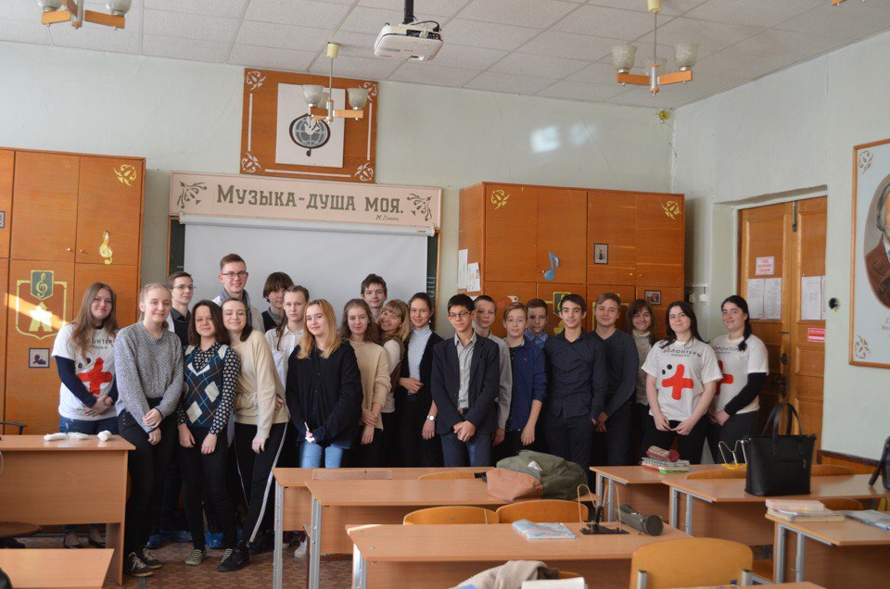
МАСТЕР-КЛАСС ПО ОКАЗАНИЮ ПЕРВОЙ ДОВРАЧЕБНОЙ ПОМОЩИ В РАМКАХ ПРОЕКТА "ПЕРВАЯ ПОМОЩЬ ОТ «А» ДО «Я»

Slide 8
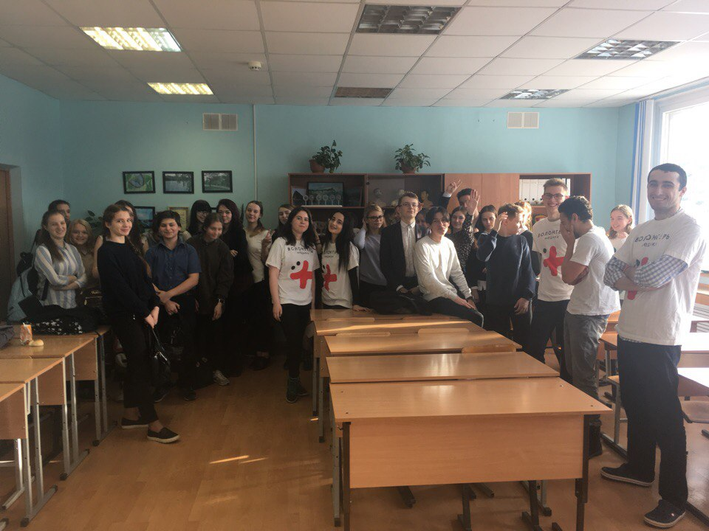
ПРОФИЛАКТИЧЕСКИЙ КВЕСТ
На квесте было 4 тематические станции:
📍Окажи первую помощь;
📍Дети на защите взрослых;
📍Откажись от вредных привычек;
📍соль+йод = iq сбережет.

Slide 9
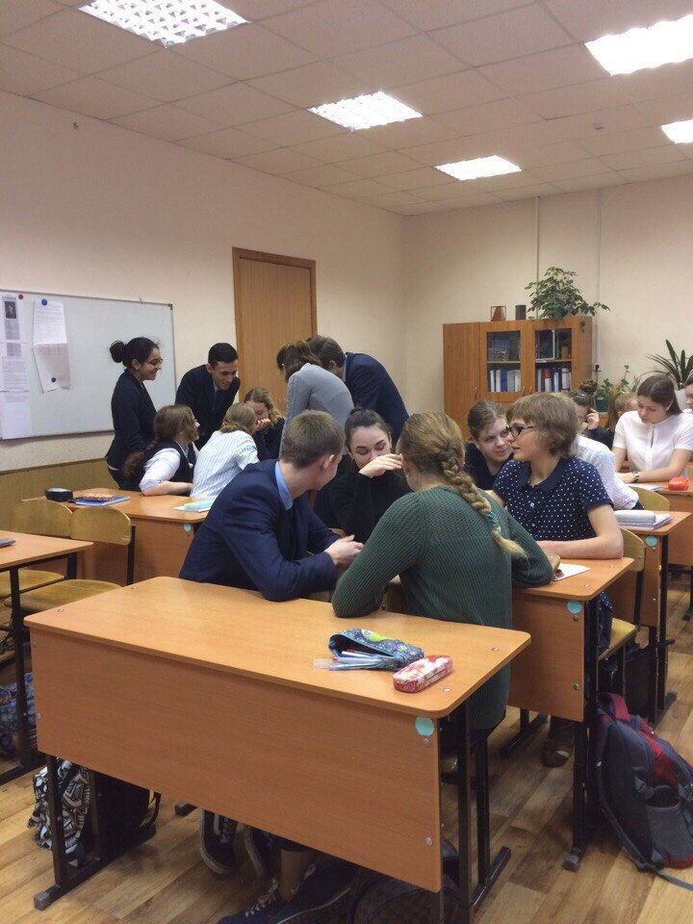
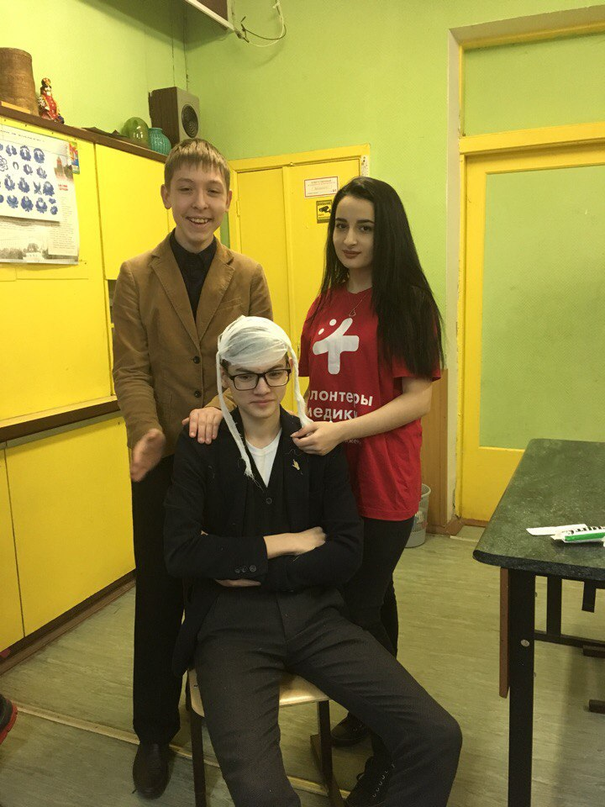
Мероприятия со школьниками

Slide 10
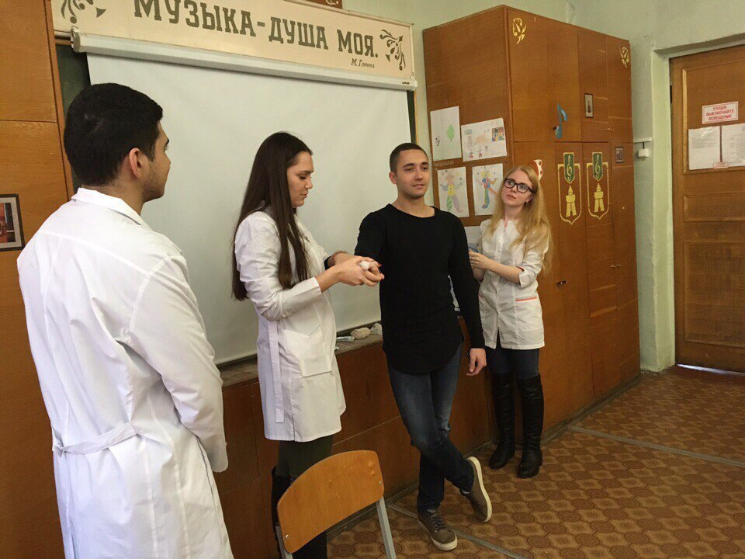
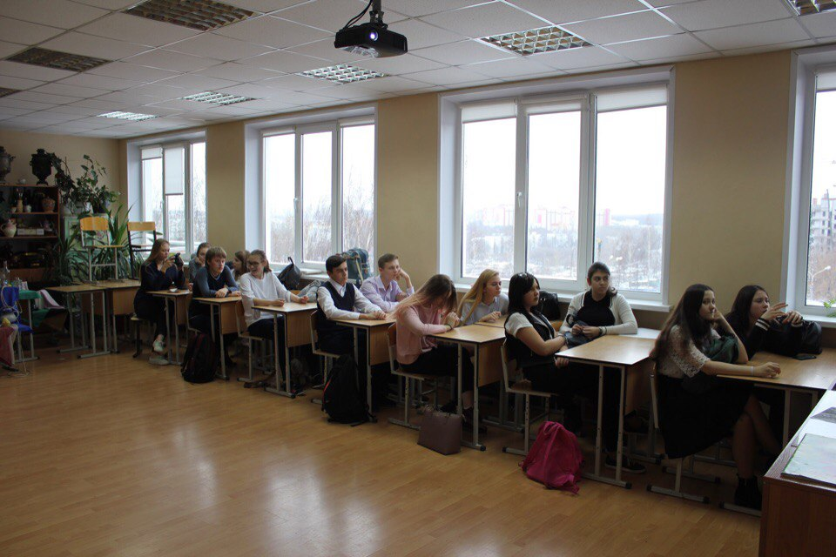
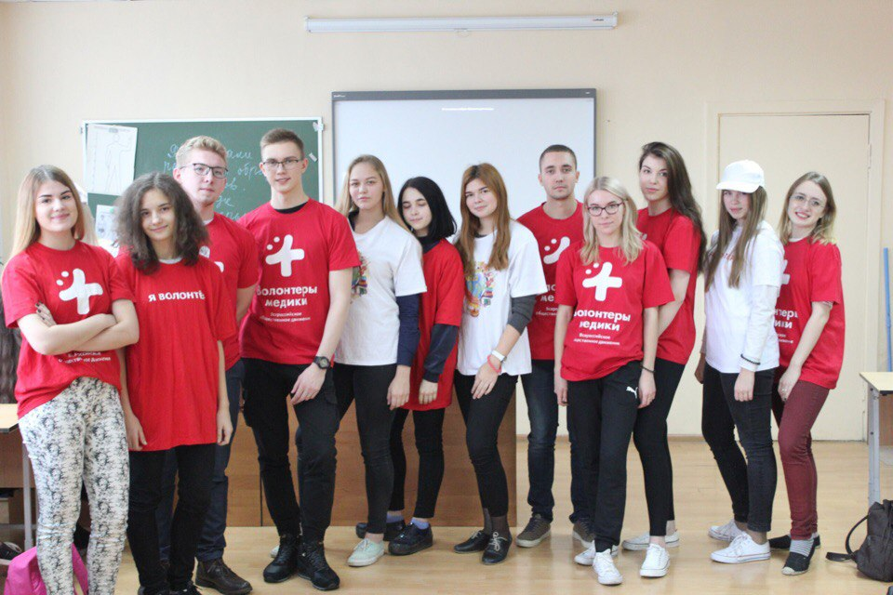

Slide 11
СПАСИБО ЗА ВНИМАНИЕ!

